Slide 1

자율주행 모빌리티 스터디
2023.03.28
발표자 : 강민기

Slide 2
목차
스터디 진행 상황
스터디 내용 공유

Slide 3
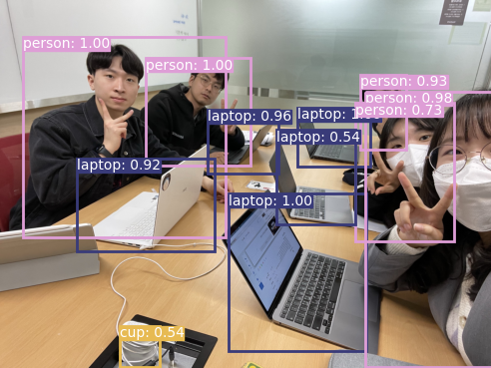
1. 스터디 진행 상황
매주 월요일 8시, 중앙대학교 학술정보원 팀플실
기계19 김우엽
기계19 박도영
소프트19 이하윤
소프트20 강민기
에시공16 김지호

Slide 4
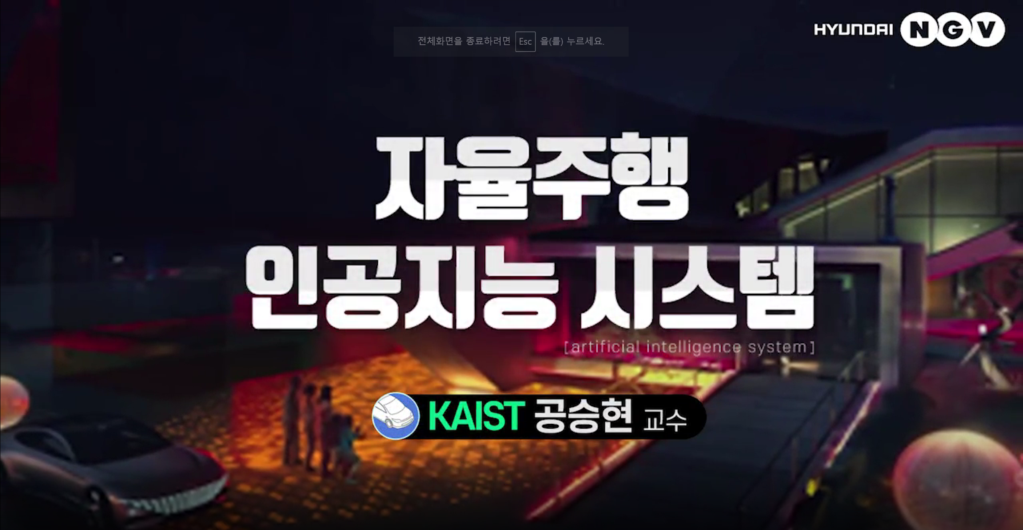
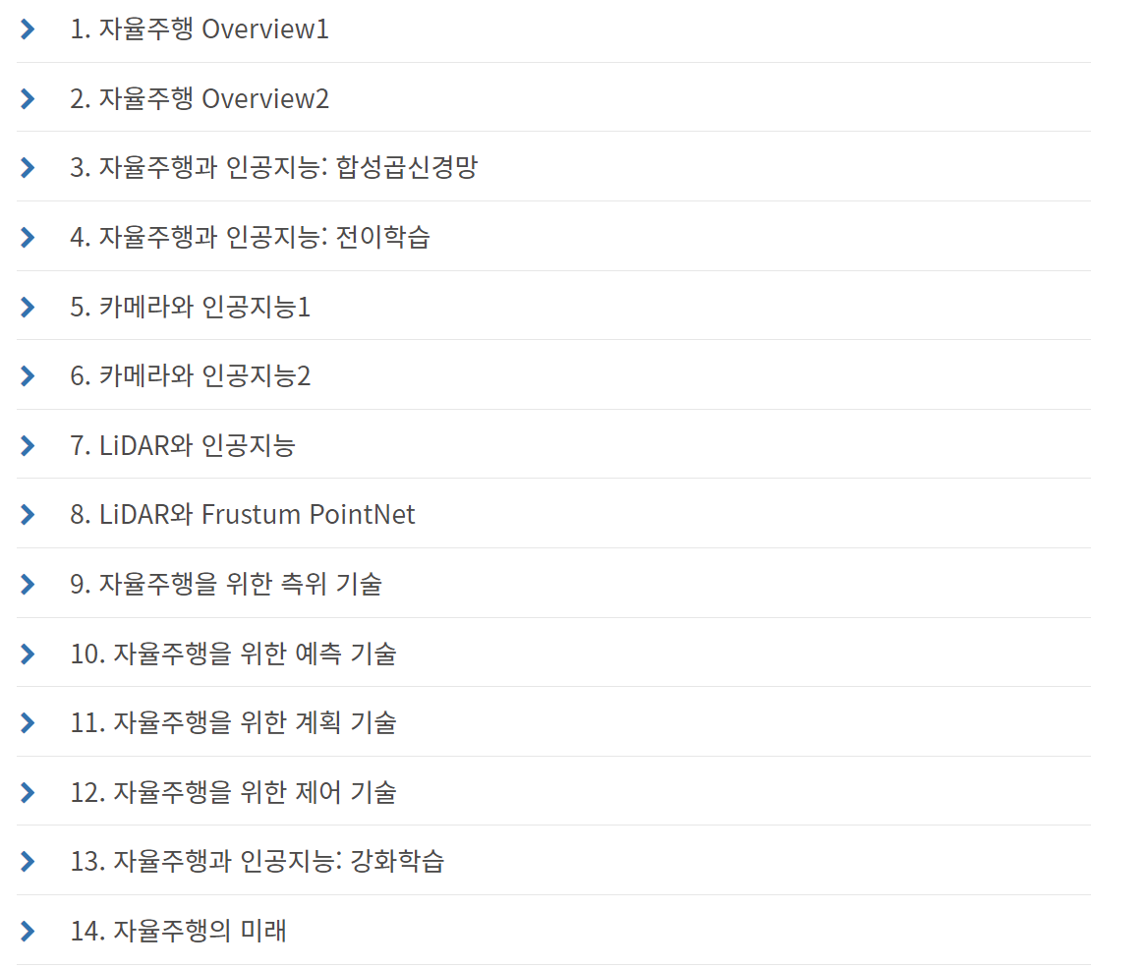
1. 스터디 진행 상황
1회차 : 스터디 진행 계획 수립
2회차 : 자울주행 인공지능 시스템 강의 3주차 + Resnet 코드, MobileNetV2 논문 리뷰
3회차 : 자율주행 인공지능 시스템 강의 4주차 + Yolo 코드, EfficientDet 논문 리뷰, RCNN 논문 리뷰

Slide 5
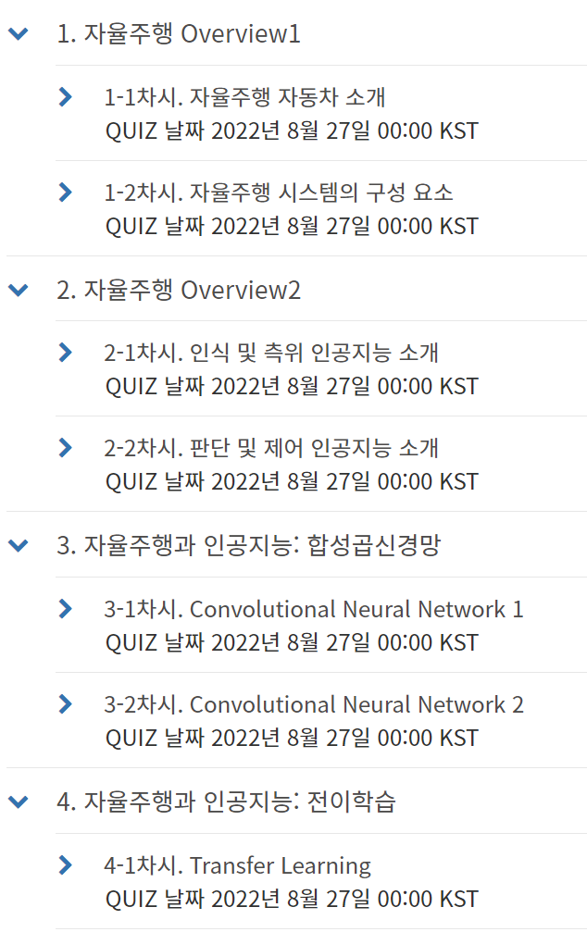
2. 스터디 내용
[Topic 1] ResNet Code – Transfer Learning
[Topic 2] MobileNetV2 논문 리뷰

Slide 6
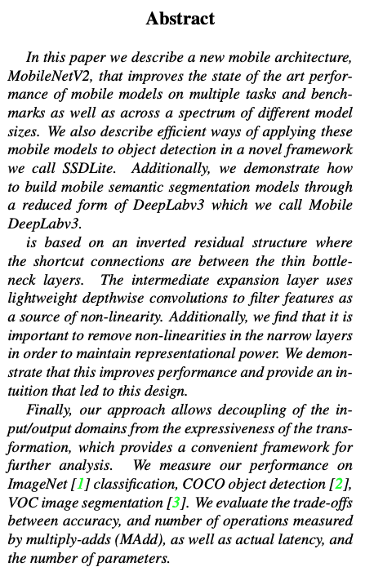
2. 스터디 내용
[Topic 2] MobileNetV2 논문 리뷰
Inverted Residual Structure
Depthwise Convolution
Linear Bottlenecks

Slide 7
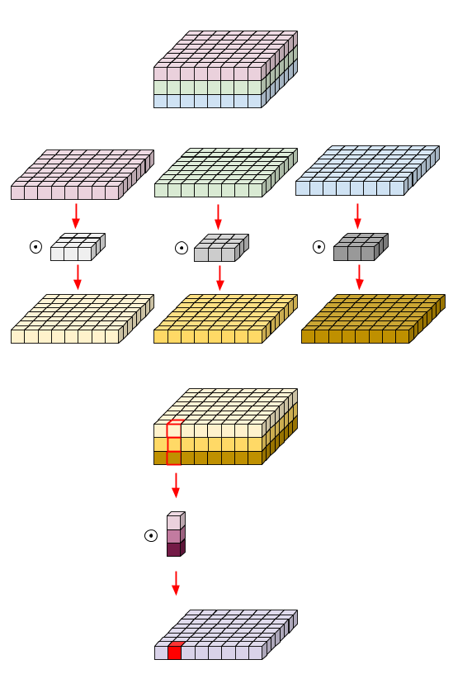


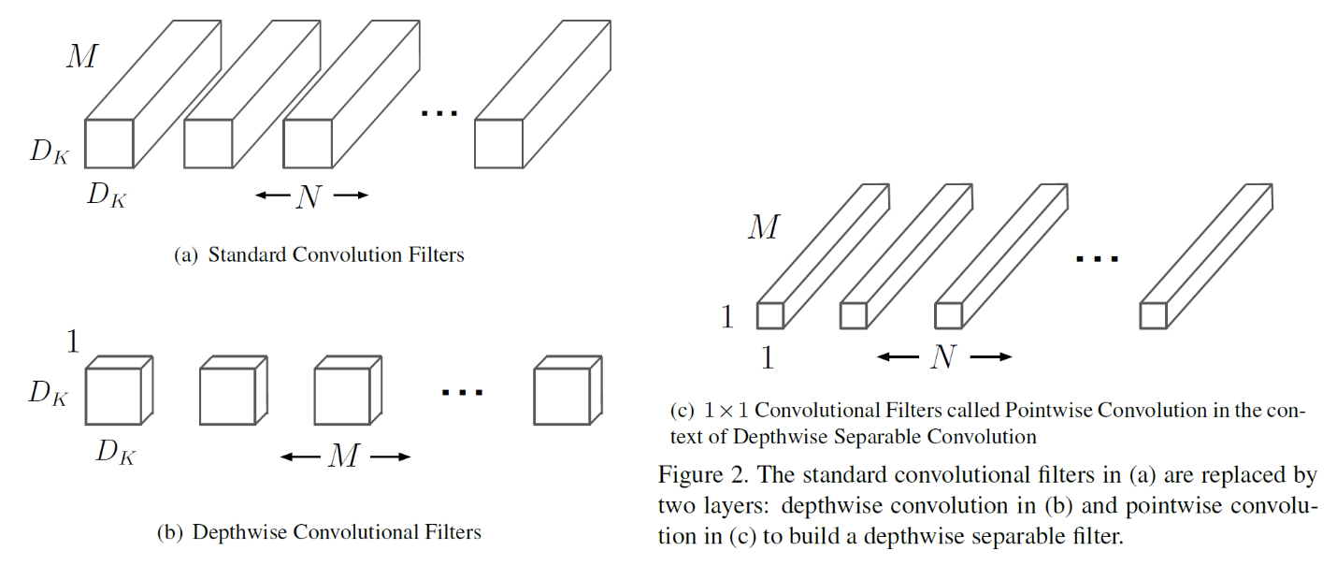
2. 스터디 내용
[Topic 2] MobileNetV2 논문 리뷰 - Depthwise Convolution

Slide 8
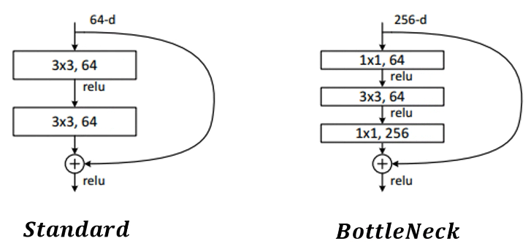
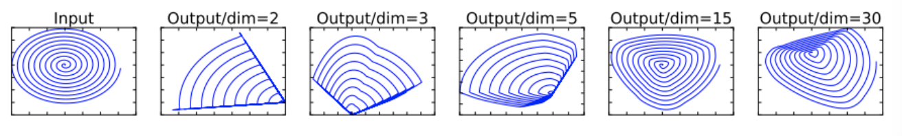
2. 스터디 내용
[Topic 2] MobileNetV2 논문 리뷰 – Linear Bottlenecks
manifold of interest
ReLU를 거치면 정보가 손실됨
ReLU함수를 사용할 때는 레이어 채널수를 많이
레이어의 채널수가 적다면 -> 선형함수
Notes:
저차원 mapping하는 bottleneck 구조를 만들 때,
linear transformation 역할을 하는 linear bottleneck을 만들어 차원은 줄이되, manifold상의 중요한 정보는 그대로 유지

Slide 9
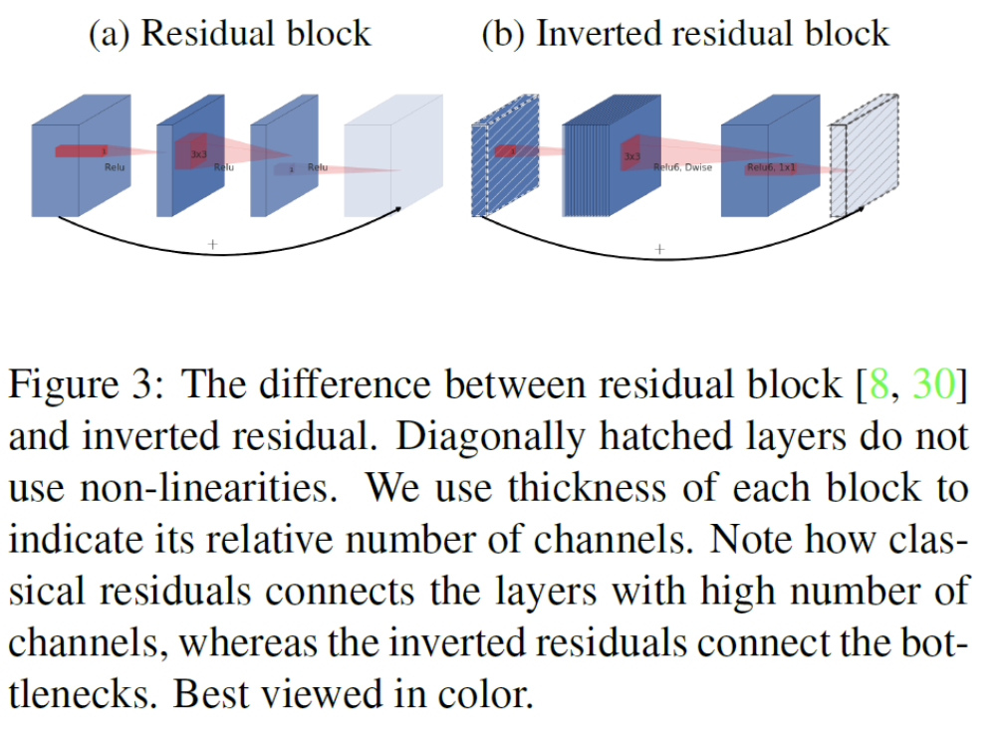
2. 스터디 내용
[Topic 2] MobileNetV2 논문 리뷰 – Inverted Residuals
narrow – wide – narrow layer
narrow layer 끼리 연결
-> narrow에 필요한 정보 압축된 채로 저장되어 있음
양 끝 레이어-> ReLU 사용하지 않음.
=> 연산량을 감소하기 위함
Notes:
저차원 mapping하는 bottleneck 구조를 만들 때,
linear transformation 역할을 하는 linear bottleneck을 만들어 차원은 줄이되, manifold상의 중요한 정보는 그대로 유지

Slide 10
감사합니다

